Slide 1
異常気象時通行規制区間及び
規制基準の見直し検討について
～規制区間の解除（緩和）～
平成28年度第1回 大阪府都市基盤施設維持管理技術審議会

Slide 2
１．はじめに
２．規制区間の解除（緩和）の方針
３．現地確認の実施
４．規制区間の範囲の見直し
５．まとめ

Slide 3
１．はじめに
１）検討の方向性 ～H27年度第1回技術審議会資料より～
異常気象時通行規制区間の設定・解除及び、規制の発令・解除基準の見直し方法を定めたガイドラインの作成
規制区間解除（緩和）の検討【資料5-1】
規制発令の解除基準の見直し【資料5-2】
道路防災対策の優先順位付け【資料5-3】

Slide 4
１．はじめに
２）国土交通省通知
平成14年3月27日（国土交通省）
道路通行規制基準の緩和等に係わる当面の運用
について（通知）
⇒次の条件を満たすものについて、随時、道路通行規制基準の見直し
を承認する。
Ｈ８防災点検による要対策箇所の対策工事が完了していること。
学識経験者又は防災ドクターの診断により、対策工事の効果及びカルテ対応箇所の安全性についての見解・判断を得ること。
Ｈ８防災点検による要対策箇所の完了後、変更しようとする道路通行規制基準以上の雨量を経験し、無災害であること。

Slide 5
１．はじめに
３）考え方のイメージ
規制区間の現状把握
・降雨特性と被災履歴 ・要対策箇所（道路防災点検）
・最近の通行規制実績 ・対策工の実施状況
・道路環境、地域環境 ・現場の実情

Slide 6
２．規制区間の解除（緩和）の方針
１）大阪府における運用方針
異常気象時における通行規制の規制区間解除に関する運用について
⇒次の３条件を満たすものについて、随時、通行規制区間の見直し
を実施する。
平成２７年度の道路防災点検による「要対策箇所」の対策工が完了^{※１}していること。
対策工の完了後に一定期間の経過観察を行うこと。
経過観察結果を参考に規制区間の安全性評価について、学識経験者^{※２}の見解を得ること。
※１：「要対策箇所」が無い場合も含む。
※２：大阪府都市基盤施設維持管理技術審議会委員

Slide 7
２．規制区間の解除（緩和）の方針
２）大阪府における運用方針（解説）
３条件の具体的な運用方法
以下のとおり、①見直し対象区間の要件を満たすものは、順次②～④の手順を踏み、安全性が確認できた区間については、随時、通行規制区間の解除を行うことができる。
見直し対象区間（要対策箇所）
規制基準雨量の設定緩和（追加対策と経験雨量）
経過観察（対策工の評価とモニタリング）
安全性の評価（規制区間の解除）

Slide 8
２．規制区間の解除（緩和）の方針
２）大阪府における運用方針（解説）
① 見直し対象区間（要対策箇所）
平成２７年度の道路防災点検による、要対策箇所の対策工が完了した区間。
平成２７年度の道路防災点検において、要対策箇所が存在しない区間。
上記２つの区間において、関係者^{※３}の理解が得られ、道路管理者（土木事務所）として、必要と判断する区間。
※３：地元市町村、沿道住民、所轄警察署など

Slide 9
２．規制区間の解除（緩和）の方針
２）大阪府における運用方針（解説）
② 規制基準雨量の設定緩和（追加対策と経験雨量）
学識経験者^{※２}による現地確認を行い、追加対策の必要性の有無について判定する。
追加対策が必要な場合は、速やかに対策工を行う。
過去10年間において、現行の規制基準雨量以上で災害の無かった経験最大雨量を基に、規制基準雨量を引上げ^{※４}、設定緩和する。
※４：観測の不確実性と降雨による影響を考慮した慎重な設定と
なるよう、基準雨量区分で、現行ランクから３ランク
（60㎜）を超える設定緩和は行わない。

Slide 10
２．規制区間の解除（緩和）の方針
２）大阪府における運用方針（解説）
② 規制基準雨量の設定緩和（経験雨量と新基準雨量）
現行の規制基準雨量以上で災害の無かった経験最大雨量を下記の基準雨量区分に照らし、緩和する（新）規制基準雨量を設定する。
基準雨量区分 |  | 設定 区間数 | 通行規制 連続雨量 | 通行止め 連続雨量 | 過去10年の 経験最大連続雨量
① | 基準130㎜ | １２ | 80㎜ | 130㎜ | 131㎜~150㎜
② | 基準150㎜ | ２４ | 100㎜ | 150㎜ | 151㎜~170㎜
③ | 基準170㎜ | ８ | 120㎜ | 170㎜ | 171㎜~190㎜
④（新規） | 基準190㎜ | ー | 140㎜ | 190㎜ | 191㎜~210㎜
⑤（新規） | 基準210㎜ | ー | 160㎜ | 210㎜ | 211㎜~230㎜
⑥（新規） | 基準230㎜ | ー | 180㎜ | 230㎜ | 231㎜~250㎜
⑦（新規） | 基準250㎜ | ー | 200㎜ | 250㎜ | 251㎜~270㎜
⑧（新規） | 基準270㎜ | ー | 220㎜ | 270㎜ | 271㎜~290㎜
⑨（新規） | 基準290㎜ | ー | 240㎜ | 290㎜ | 291㎜以上

Slide 11
２．規制区間の解除（緩和）の方針
２）大阪府における運用方針（解説）
③ 経過観察（対策工の評価とモニタリング）
日常の道路パトロール、簡易点検（１年に１回）、道路防災点検（５年に１回）により、対策工の経過観察を５年間行い、その結果、無災害であること。
学識経験者^{※２}による現地確認^{※５}のうえ、モニタリング^{※６}（降雨観測・雨水浸透挙動観測）の地点、項目、期間の指示を得て観測を行う。
※５：②で行う現地確認と兼ねても良い。
※６：「（新）規制基準雨量」「規制発令の解除基準」の妥当性
を検証するために実施する。

Slide 12
２．規制区間の解除（緩和）の方針
２）大阪府における運用方針（解説）
④ 安全性の評価（規制区間の解除）
モニタリングのデータや対策工の評価などの経過観察結果を参考に、必要に応じて学識経験者^{※２}の現地確認を行い、大阪府都市基盤施設維持管理技術審議会において、規制区間の安全性の評価について見解を得ること。

Slide 13
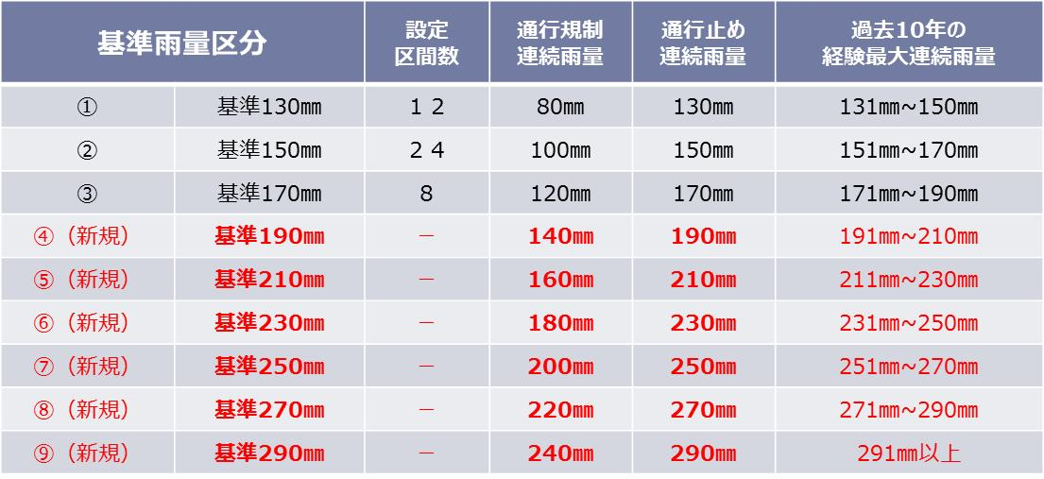
２．規制区間の解除（緩和）の方針
３）大阪府における運用方針（運用フロー）
通行規制区間
要対策箇所：無
要対策箇所：対策済
要対策箇所：未対策
災害：無
災害：有
災害：無
災害：有
災害：無
災害：有
今回の現地確認
追加対策不要
追加対策必要
対策工の実施
規制基準雨量緩和（引上げ※）の実施
※経験最大雨量を基に引き上げ（上限60mm）
今回の現地確認
５年間の経過観察（対策工の評価、降雨観測、雨水浸透挙動観測）
災害：無
災害：有、追加対策必要
安全性の評価（学識経験者による見解：大阪府都市基盤施設維持管理技術審議会）
通行規制区間解除（道路管理者の最終判断）

Slide 14
３．現地確認の実施
１）現地確認を実施した区間
路線名 | 位 置 | 延 長 【Km】 | （現）基準 雨量区分 | 最大経験 雨量【ｍｍ】 | （新）基準 雨量区分
園部能勢線 （主要地方道） | 豊能町宿野 ～ 畑野町広野 | 2.8 | 基準150㎜ | 242 | 基準210㎜
茨木能勢線 （主要地方道） | 能勢町野間稲地 ～ 野間出野 | 1.0 | 基準170㎜ | 297 | 基準230㎜
国道423号 （一般国道） | 箕面市 下止々呂美 | 1.6 | 基準130㎜ | 274 | 基準190㎜
中垣内南田原線 （一般府道） | 四條畷市 上田原 | 1.0 | 基準150㎜ | 375 | 基準210㎜
岸和田港塔原線 （主要地方道） | 岸和田市河合 ～ 土生滝 | 1.5 | 基準130㎜ | 190 | 基準170㎜
岸和田牛滝山貝塚線 （主要地方道） | 岸和田市大沢 ～ 内畑 | 1.5 | 基準150㎜ | 277 | 基準210㎜

Slide 15
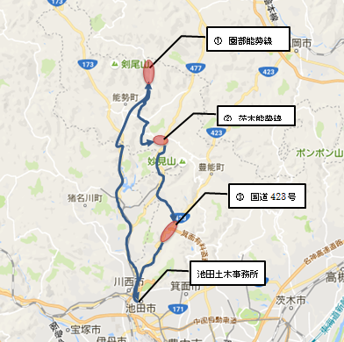
３．現地確認の実施
２）現地確認の実施概要
１．実施日時 ： 平成２８年９月１２日（月）１３時～１７時
２．現地確認者 ： 京都大学 岸田准教授
京都大学 古川准教授
関西大学 小山准教授は書面確認（9/9）
３．現地確認ルート： 右図のとおり
園部能勢線
↓
茨木能勢線
↓
国道423号

Slide 16
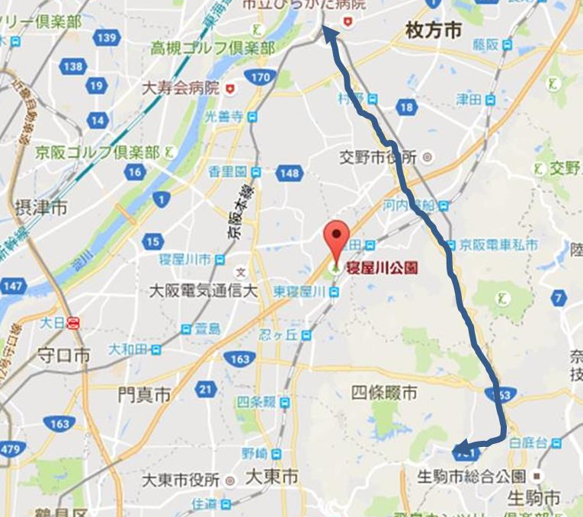
３．現地確認の実施
２）現地確認の実施概要
１．実施日時 ： 平成２８年１０月７日（金）１４時～１７時
２．現地確認者 ： 京都大学 岸田准教授
京都大学 古川准教授
関西大学 小山准教授
３．対象路線 ：中垣内南田原線
４．現地確認ルート： 右図のとおり
枚方土木事務所
中垣内南田原線

Slide 17
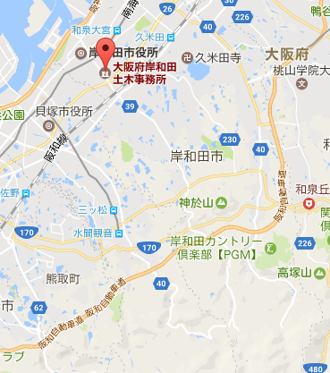
３．現地確認の実施
２）現地確認の実施概要
１．実施日時 ： 平成２８年１１月１５日（金）１４時～１７時
２．現地確認者 ： 京都大学 岸田准教授
京都大学 古川准教授
関西大学 小山准教授は書面確認（11/10）
３．対象路線 ：岸和田港塔原線
岸和田牛滝山貝塚線
４．現地確認ルート： 右図のとおり
岸和田土木事務所
①岸和田港塔原線
②岸和田牛滝山貝塚線

Slide 18
３．現地確認の実施
３）現地確認結果（園部能勢線）
１．異常気象時通行規制区間の概要
○路線名 ： 園部能勢線
○対象区間 ： 能勢町宿野～京都府亀岡市畑野町広野（延長2.8km）
○交通量 ： 3,473台/24h（H22年度道路交通センサス）
○規制基準 ： 通行止め連続雨量150mm（通行注意100mm）
○指定年度 ： 昭和46年度
２．過去の雨量履歴及び災害履歴
３．過去の最大雨量と基準の見直し
降雨日時 | 連続雨量（宿野三区） | 災害履歴
H25.9.15～16 | 242mm | 災害なし
H26.8.16～17 | 162mm | 災害なし
H27.7.17～18 | 221mm | 災害なし
※規制基準雨量以下の降雨でも災害履歴なし
規制実施日時 | 経験雨量（連続雨量） | 見直し基準雨量
H25.9.16 | 242mm | 210mm
※雨量観測所 宿野三区（観測所からの距離１．６ｋｍ〔最長2.8km、最短0.8km〕）

Slide 19
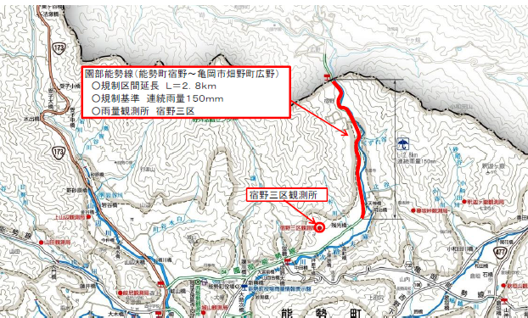
３．現地確認の実施
３）現地確認結果（園部能勢線）
４．路線図

Slide 20
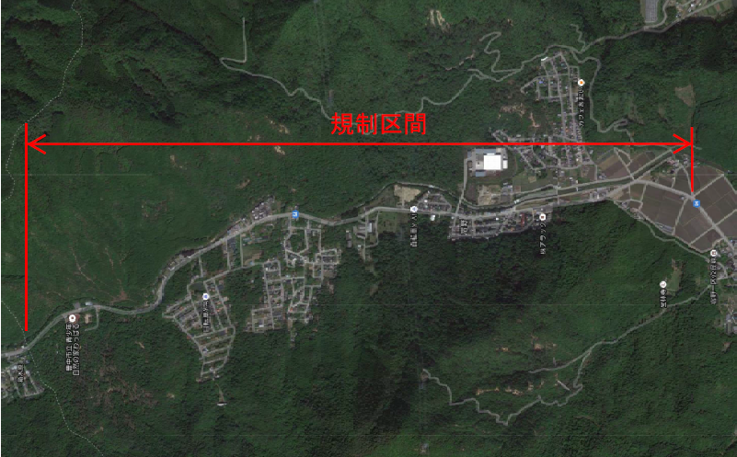
３．現地確認の実施
３）現地確認結果（園部能勢線）
５．航空写真
規制区間
Ｂカルテ対応箇所
A要対策箇所＋
カルテ対応箇所

Slide 21
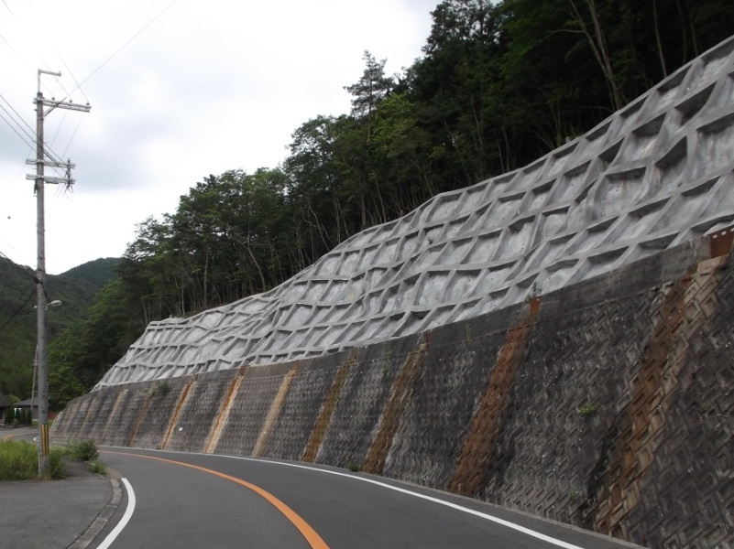
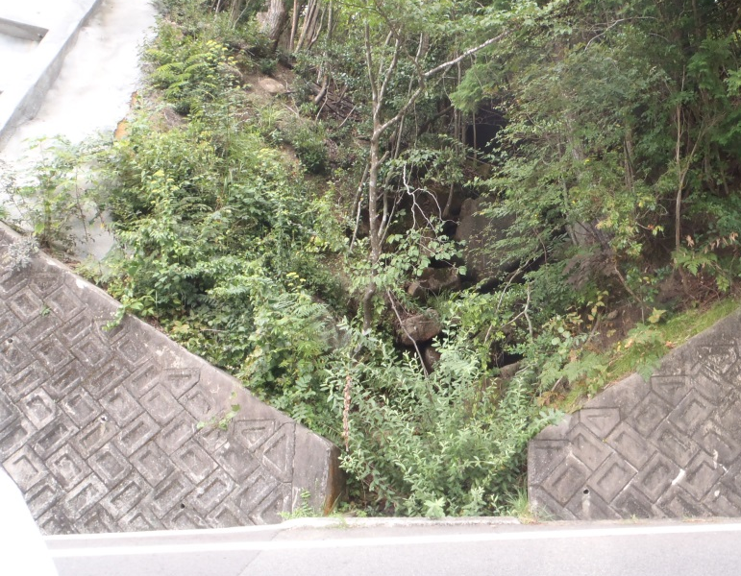
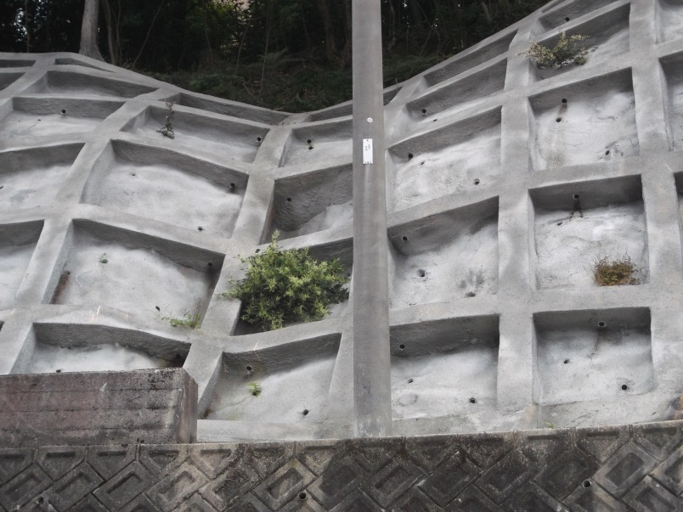
３．現地確認の実施
３）現地確認結果（園部能勢線）
６．現地状況写真（Ａ）
斜面自体は安定
転石が堆積
⇒道路への流出防止対策が必要
吹付から植生が散見
⇒構造物に変状が懸念されれば、
撤去が必要

Slide 22
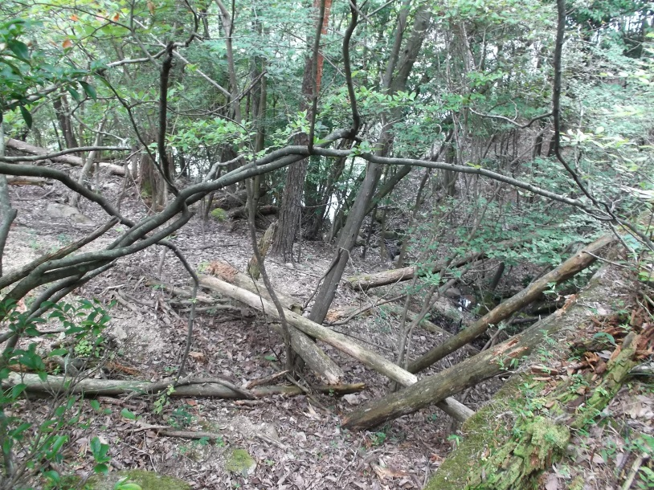
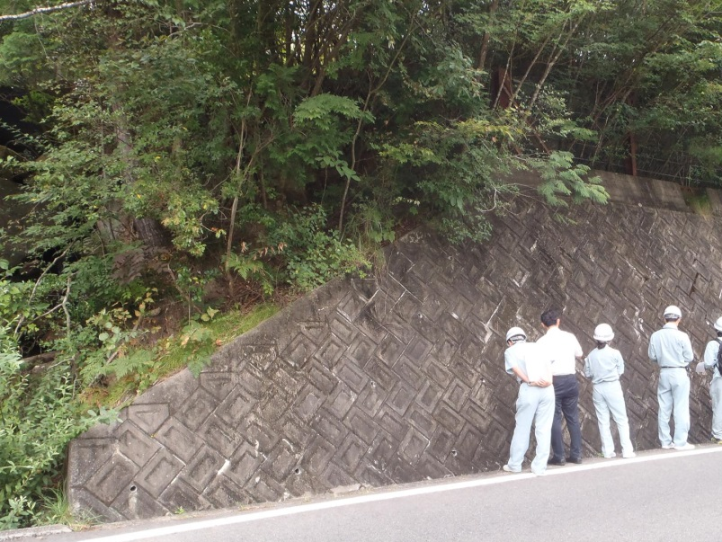
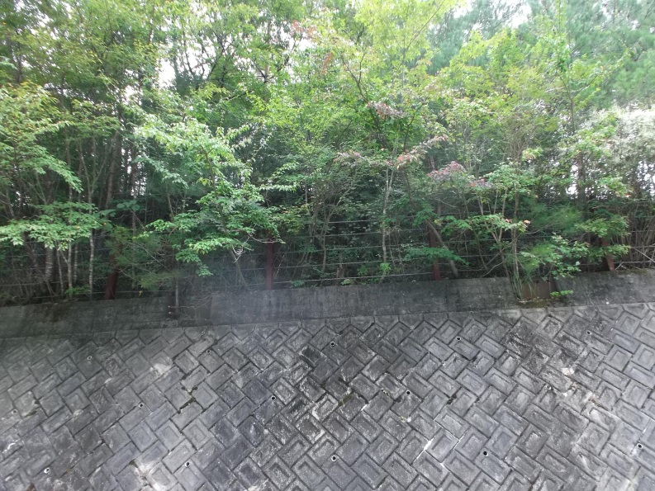
３．現地確認の実施
３）現地確認結果（園部能勢線）
６．現地状況写真（Ａ）
倒木が道路側に落下する可能性あり
⇒撤去等の対策が必要
転石が散見
⇒道路への落石防止対策が必要
落石防護柵のネットに損傷あり
⇒ネットの補修が必要

Slide 23
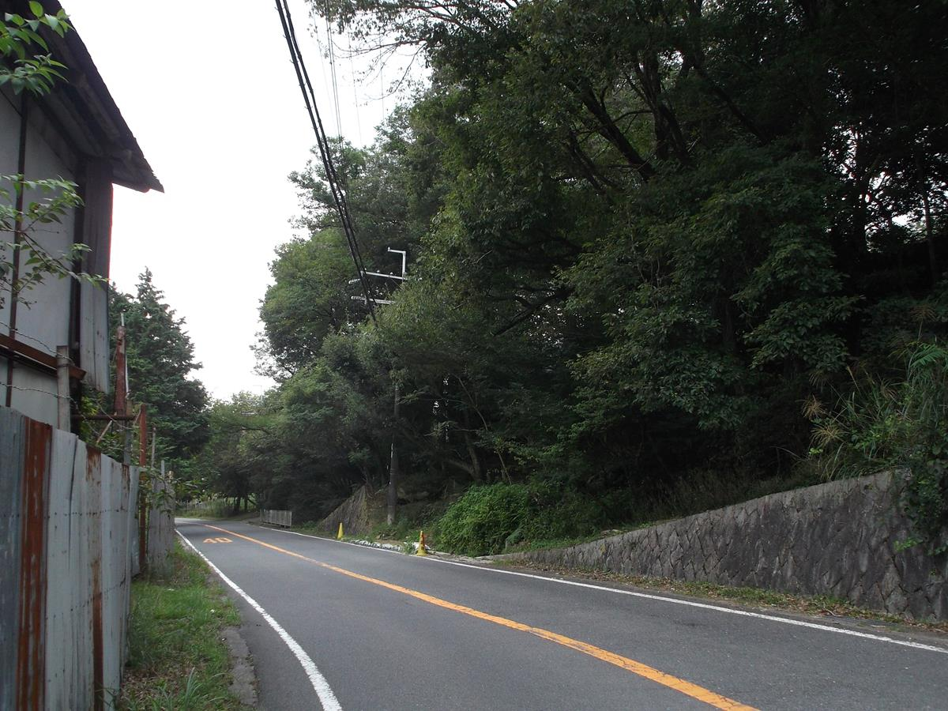
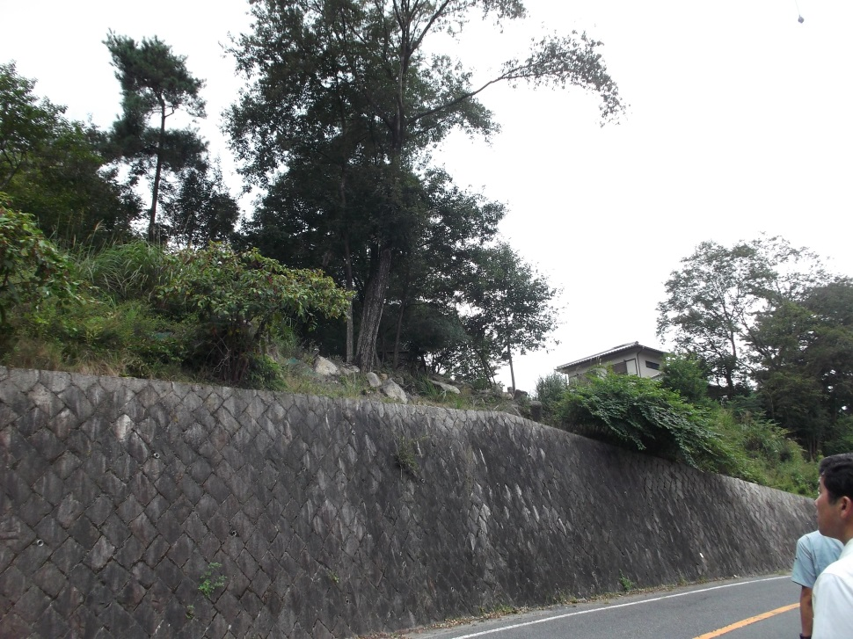
３．現地確認の実施
３）現地確認結果（園部能勢線）
６．現地状況写真（Ｂ）
道路側に出ている枝の対策が必要
⇒道路部分にはみ出た枝の伐採
ネットによる転石の落下対策実施済
⇒現状の対策で有効

Slide 24
３．現地確認の実施
３）現地確認結果（園部能勢線）
７．所見
■構造物の安定性
○斜面自体は安定
○沢部分の転石が道路側に直接に流出しない対策が必要
【追加対策】転石の流出防止対策※
○ブロック積み擁壁の斜め部分に落石対策が必要
【追加対策】落石防止対策
○道路側にせり出ている木枝の撤去が必要
【追加対策】木枝の伐採
○倒木が道路側に落下しない対策が必要
【追加対策】倒木の除去等
■経過観察の内容
○定期的な目視点検による確認を行う
（表面の変状、排水の状況 等）
追加対策完了後、規制基準の引き上げを実施

Slide 25
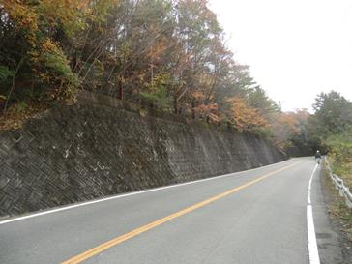
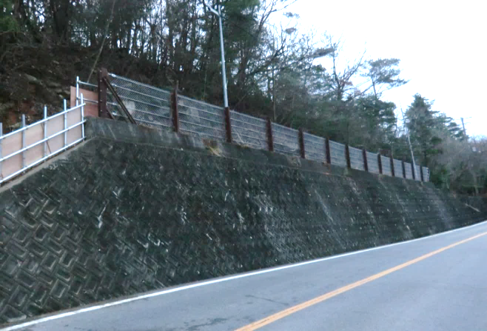
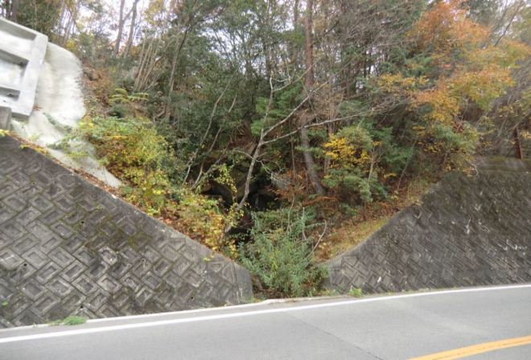
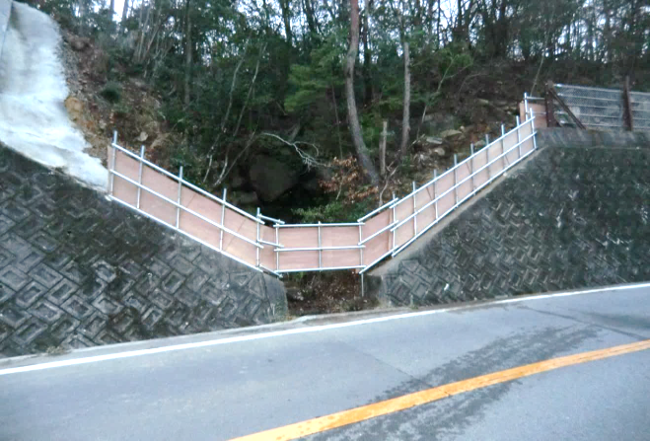
３．現地確認の実施
３）現地確認結果（園部能勢線）
８．追加対策の実施状況
（A区間）落石防護柵の補修
（A区間）落石防止対策の実施
道路管理者による再確認の結果、渓流の出口部分にある大型の集水枡等が、転石を止めるポケットの役割を果たしていることから、巨礫の流出の可能性は低いと考えられるため、両脇の法面と併せて小さな転石対策を施工した。

Slide 26
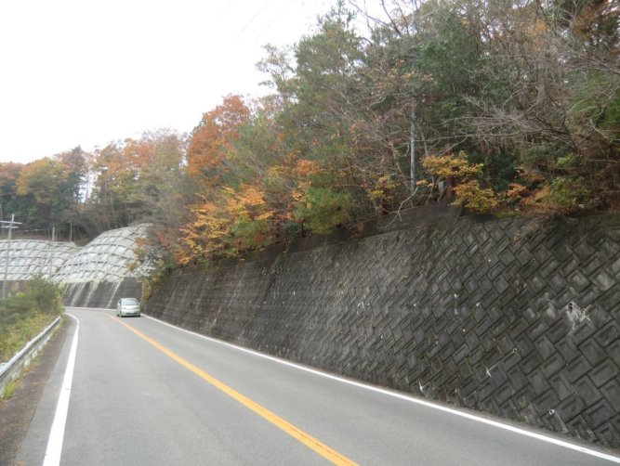
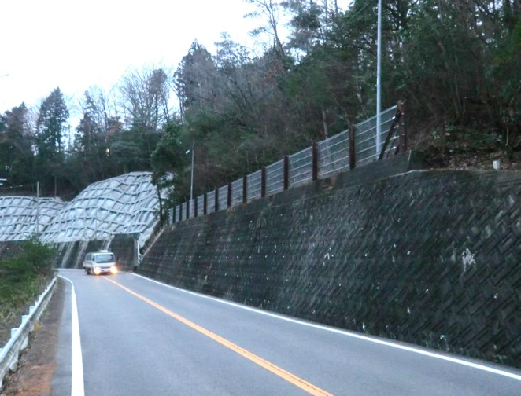
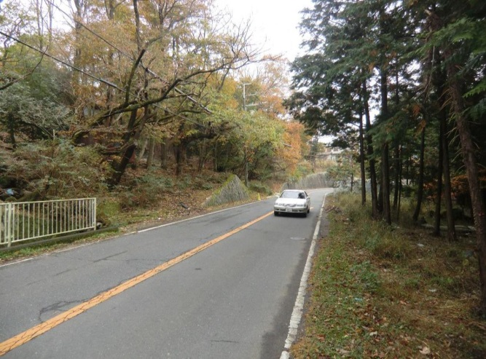
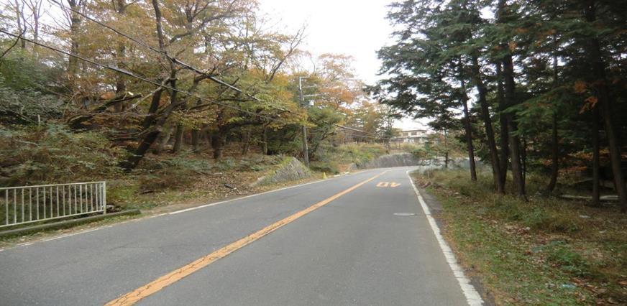
３．現地確認の実施
３）現地確認結果（園部能勢線）
８．追加対策の実施状況
（A区間）道路側にせり出ている木枝の伐採
（B区間）道路側にせり出ている木枝の伐採

Slide 27
３．現地確認の実施
４）現地確認結果（茨木能勢線）
１．異常気象時通行規制区間の概要
○路線名 ： 茨木能勢線
○対象区間 ： 能勢町野間稲地～能勢町野間出野（延長1.0km）
○交通量 ： 1,988台/24h（H22年度道路交通センサス）
○規制基準 ： 通行止め連続雨量170mm（通行注意120mm）
○指定年度 ： 昭和46年度
２．過去の雨量履歴及び災害履歴
３．過去の最大雨量と基準の見直し
降雨日時 | 連続雨量（地黄） | 災害履歴
H25.9.15～16 | 297mm | 災害なし
H27.7.17～18 | 227mm | 災害なし
※規制基準雨量以下の降雨でも災害履歴なし
規制実施日時 | 経験雨量（連続雨量） | 見直し基準雨量
H25.9.16 | 297mm | 230mm
※雨量観測所 地黄（観測所からの距離 ０．８ｋｍ〔最長1.1km、最短0.6km〕）

Slide 28
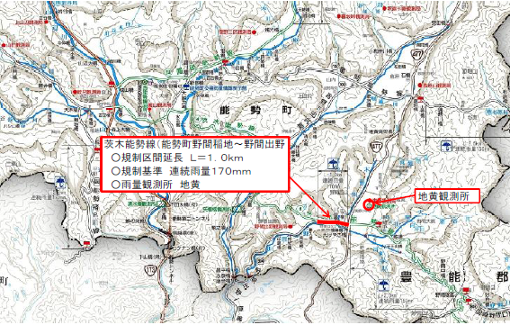
３．現地確認の実施
４）現地確認結果（茨木能勢線）
４．路線図

Slide 29
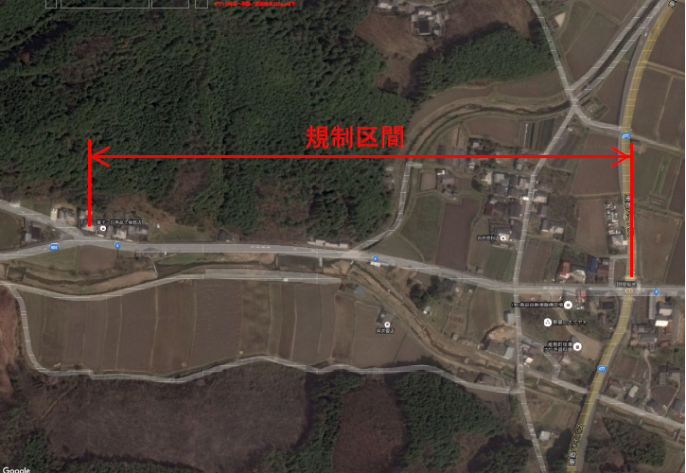
３．現地確認の実施
４）現地確認結果（茨木能勢線）
５．航空写真
規制区間
カルテ対応箇所

Slide 30
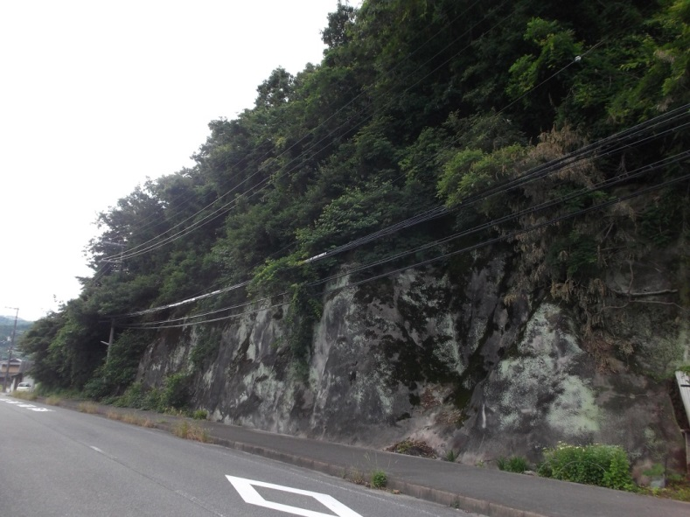
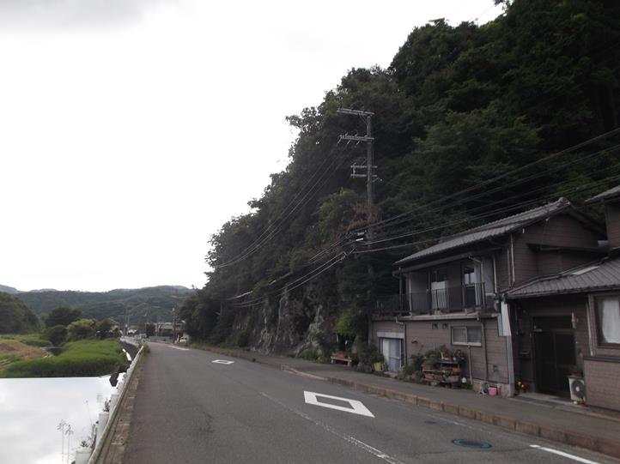
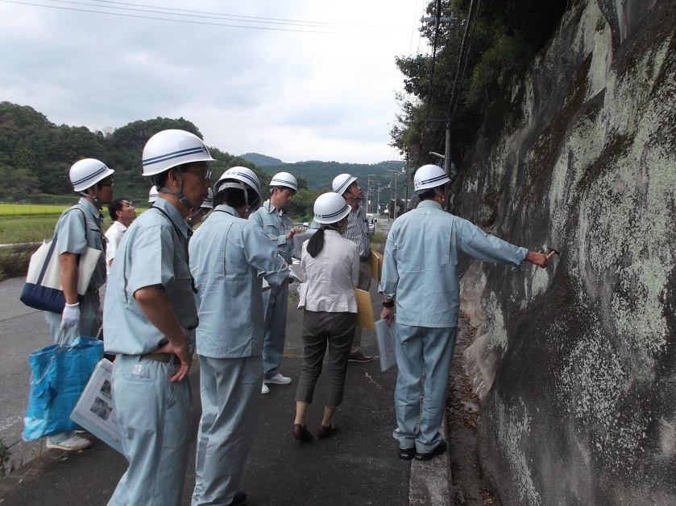
３．現地確認の実施
４）現地確認結果（茨木能勢線）
６．現地状況写真
斜面自体は安定
吹付コンクリートの浮きや
背面空洞は確認されなかった

Slide 31
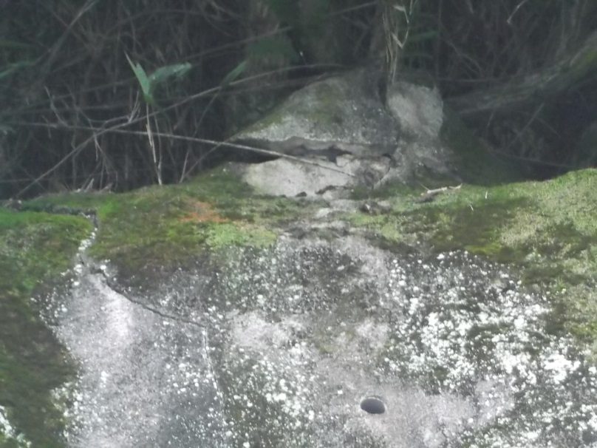
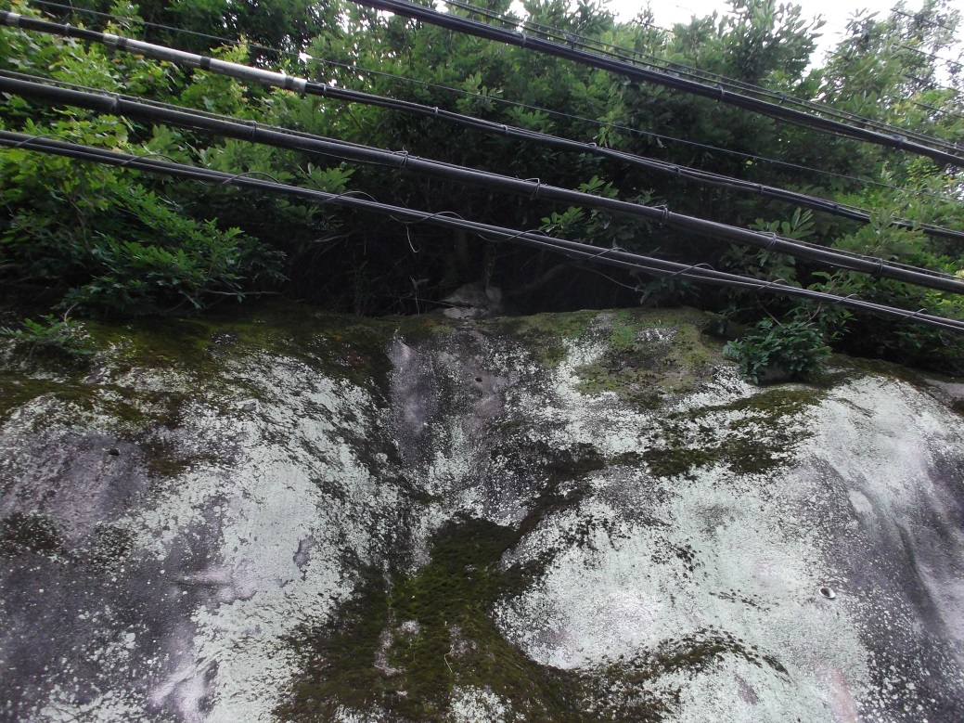
３．現地確認の実施
４）現地確認結果（茨木能勢線）
６．現地状況写真
木の根元部分で吹付に割れが発生
⇒剥離部分の補修が必要

Slide 32
３．現地確認の実施
４）現地確認結果（茨木能勢線）
７．所見
■構造物の安定性
○斜面自体は安定
○吹付コンクリートは健全
○吹付コンクリートの割れ部の補修が必要
【追加対策】割れ部の撤去と断面修復
○吹付コンクリート内に根を張る樹木は撤去が必要
【追加対策】該当樹木の伐採
○吹付コンクリートの水抜き機能は低下しているが変状は出ていない
⇒モニタリングで変状が確認されれば対策を検討
■経過観察の内容
○定期的な目視点検による確認を行う
（吹付のひび割れ、浮き等の変状等）
追加対策完了後、規制基準の引き上げを実施

Slide 33
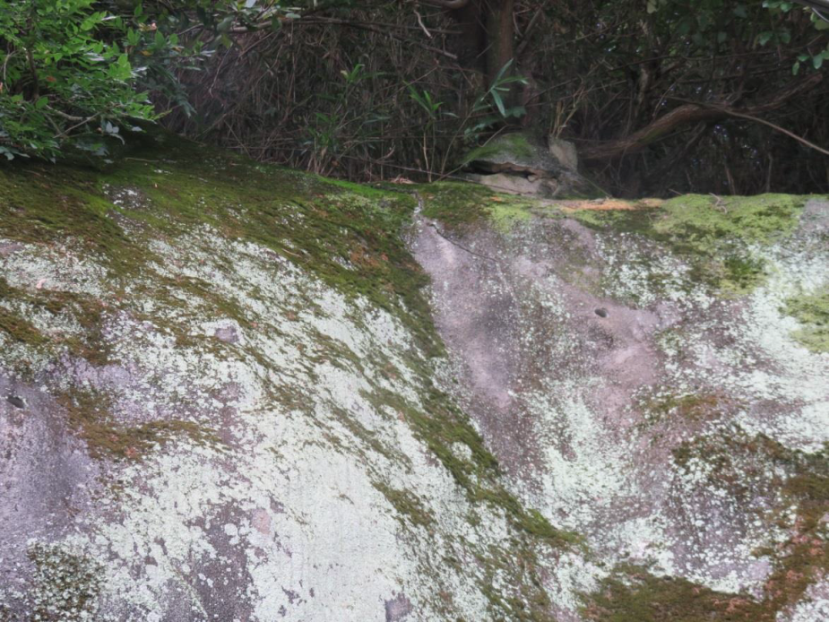
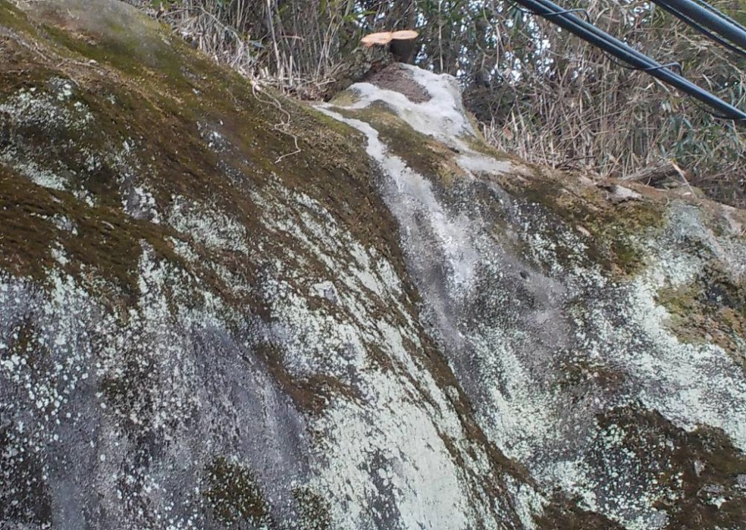
３．現地確認の実施
４）現地確認結果（茨木能勢線）
８．追加対策の実施状況
吹付コンクリートひび割れ部の補修、樹木の伐採

Slide 34
３．現地確認の実施
５）現地確認結果（国道423号）
１．異常気象時通行規制区間の概要
○路線名 ： 国道４２３号
○対象区間 ： 箕面市下止々呂美（延長1.6km）
○交通量 ： 9,269台/24h（H22年度道路交通センサス）
○規制基準 ： 通行止め連続雨量130mm（通行注意80mm）
○指定年度 ： 昭和46年度
２．過去の雨量履歴及び災害履歴
３．過去の最大雨量と基準の見直し
降雨日時 | 連続雨量（下止々呂美） | 災害履歴
H25.9.15～16 | 248mm | 災害なし
H26.8.10 | 142mm | 災害なし
H27.7.17～18 | 274mm | 災害なし
H28.8.29 | 142mm | 災害なし
※規制基準雨量以下の降雨でも災害履歴なし
規制実施日時 | 経験雨量（連続雨量） | 見直し基準雨量
H27.7.17 | 274mm | 190mm
※雨量観測所 下止々呂美（観測所からの距離 １．５ｋｍ〔最長2.0km、最短1.0km〕）

Slide 35
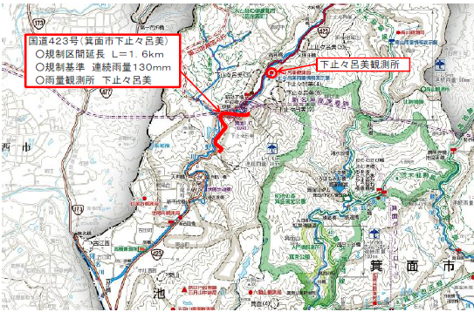
３．現地確認の実施
５）現地確認結果（国道423号）
４．路線図

Slide 36
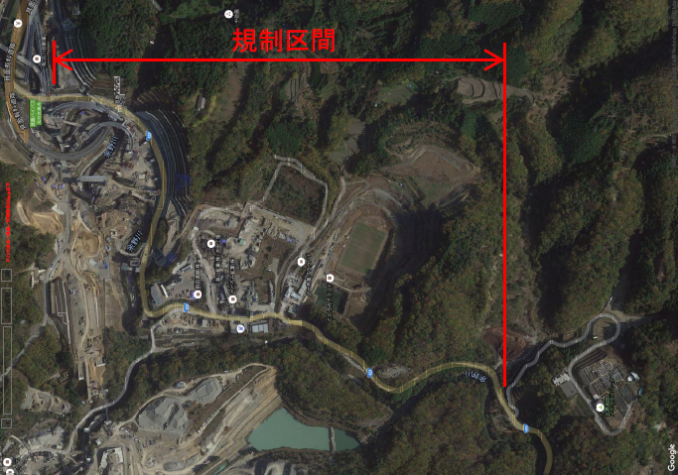
３．現地確認の実施
５）現地確認結果（国道423号）
５．航空写真
規制区間
Ｂカルテ対応箇所
Ａカルテ対応箇所
Ｃカルテ対応箇所

Slide 37
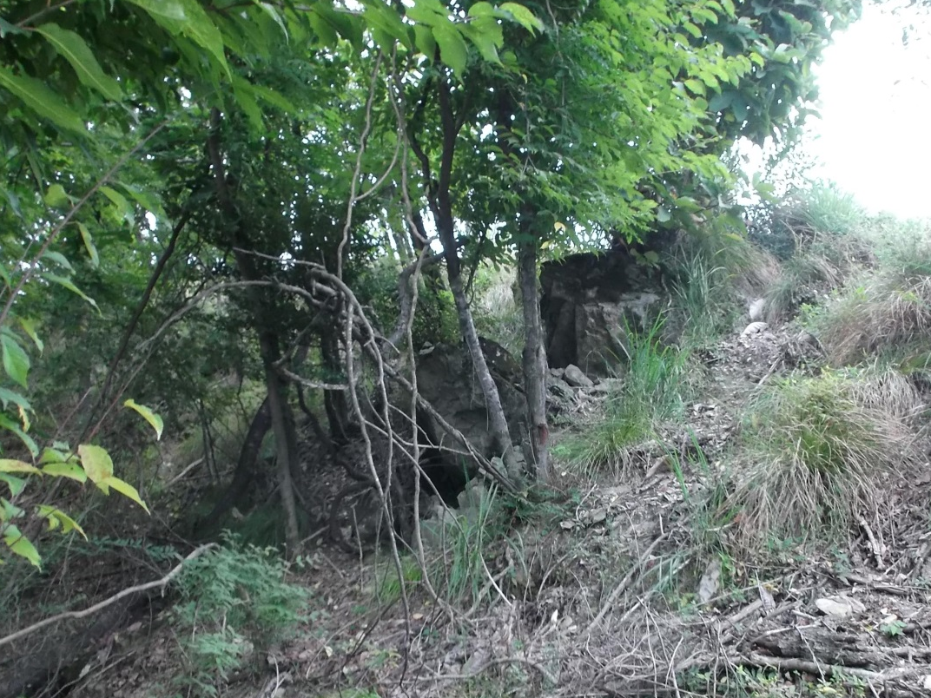
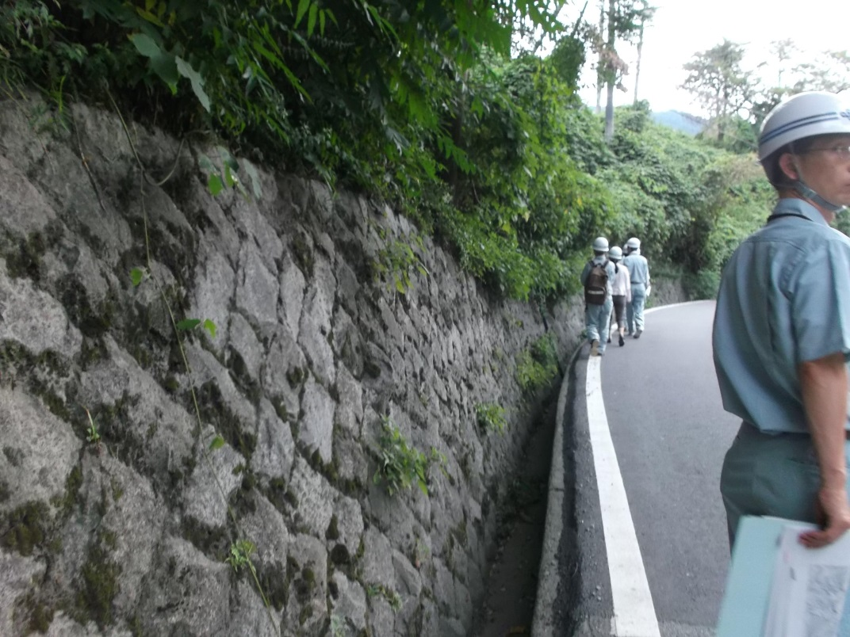
３．現地確認の実施
５）現地確認結果（国道423号）
６．現地状況写真（Ａ）
斜面自体は安定
急斜面に転石あり
⇒落石の可能性のある石は撤去等が必要
草木の繁茂により斜面の状況を確認できず
⇒草木が枯れた時期に確認が必要

Slide 38
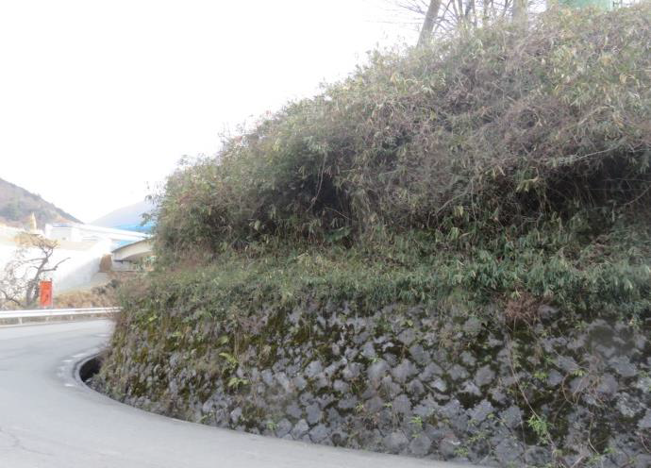
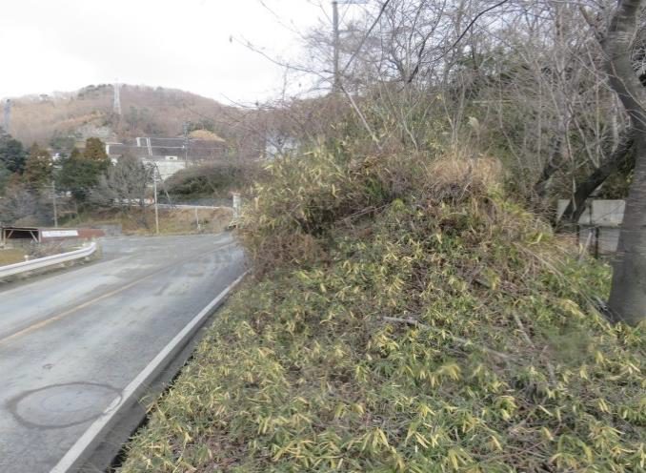
３．現地確認の実施
５）現地確認結果（国道423号）
６．現地状況写真（Ａ） 【1/23 現地確認を実施】
擁壁上の斜面内に立ち入り現地確認を実施
斜面に大きな転石や落石はなかった

Slide 39
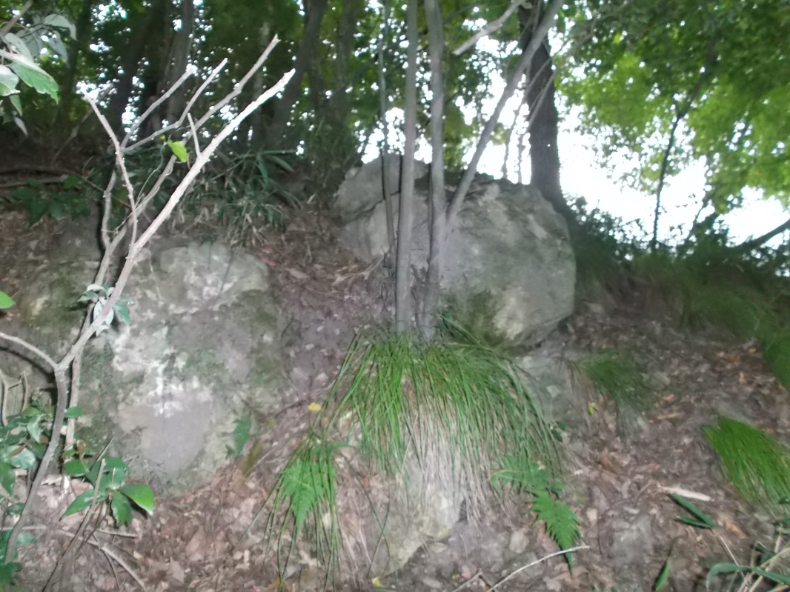
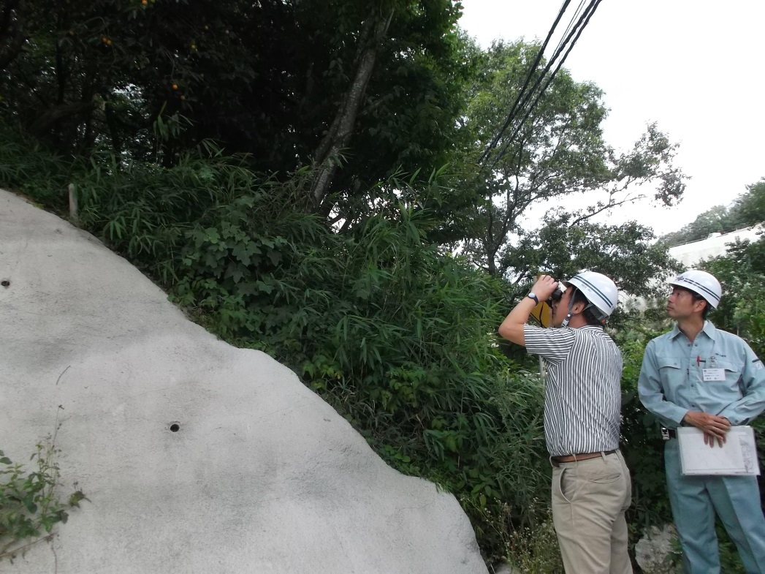
３．現地確認の実施
５）現地確認結果（国道423号）
６．現地状況写真（Ａ）
急斜面に転石あり
⇒落石の可能性のある石は撤去等が必要
斜面の確認状況

Slide 40
３．現地確認の実施
５）現地確認結果（国道423号）
６．現地状況写真（Ｂ及びＣ）
ネットの破損・ゆるみ
⇒補修が必要
吹付にひび割れ
⇒変状を確認し必要に応じて対策を検討
踏査による現地確認ができておらず、道路管理者による再度の確認が必要
ネット内に落石が堆積
⇒撤去が必要

Slide 41
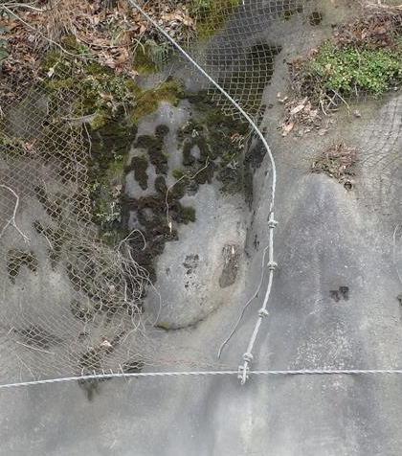
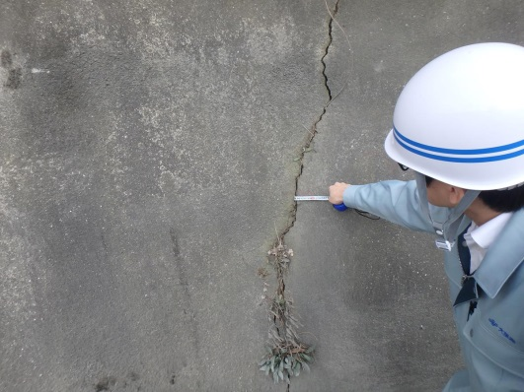
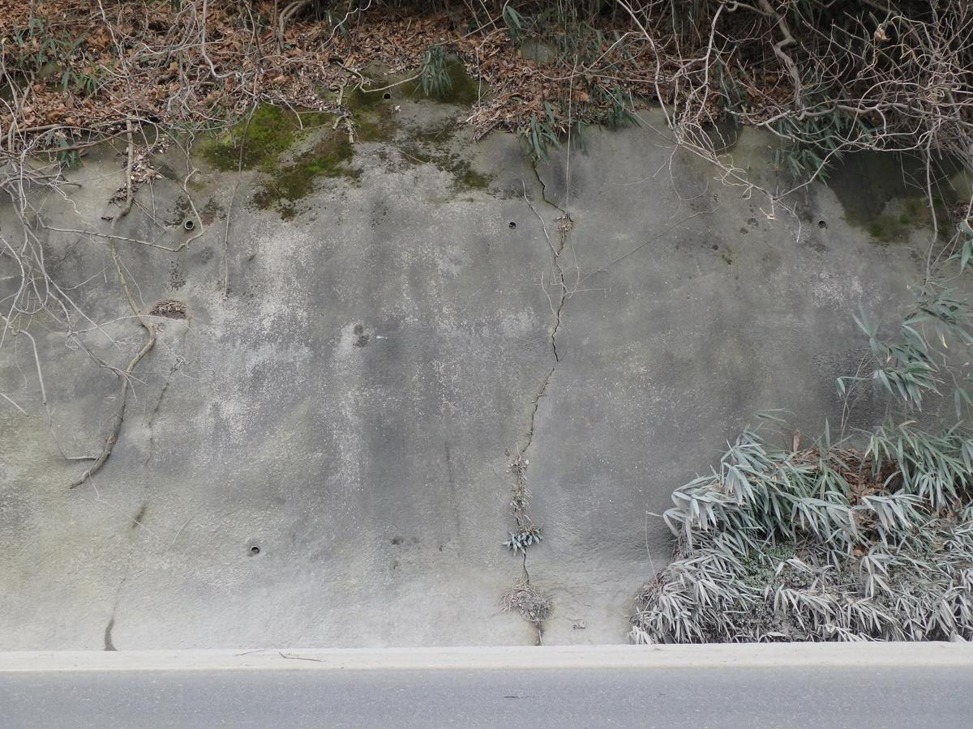
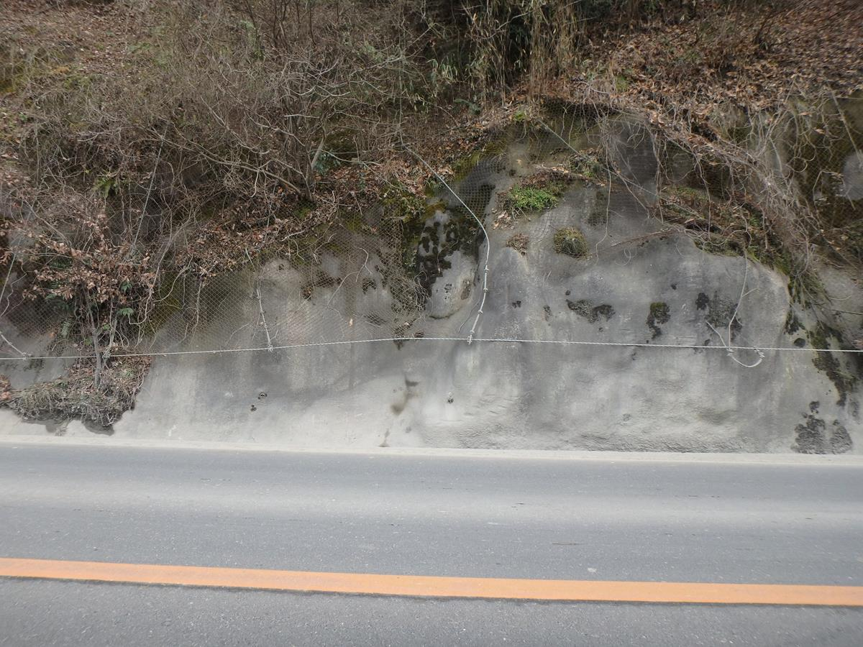
３．現地確認の実施
５）現地確認結果（国道423号）
６．現地状況写真（Ｂ） 【11/28 現地確認を実施】
ひび割れに進展なし
落石防止網に破損あり

Slide 42
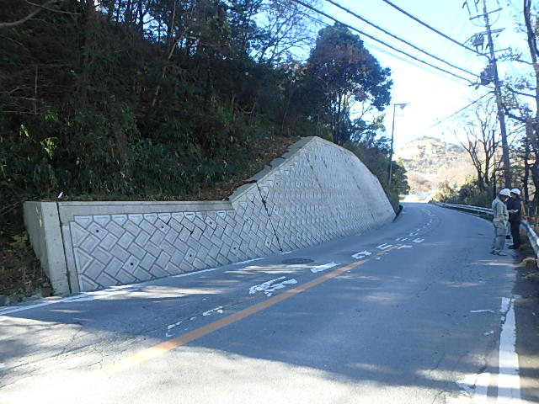
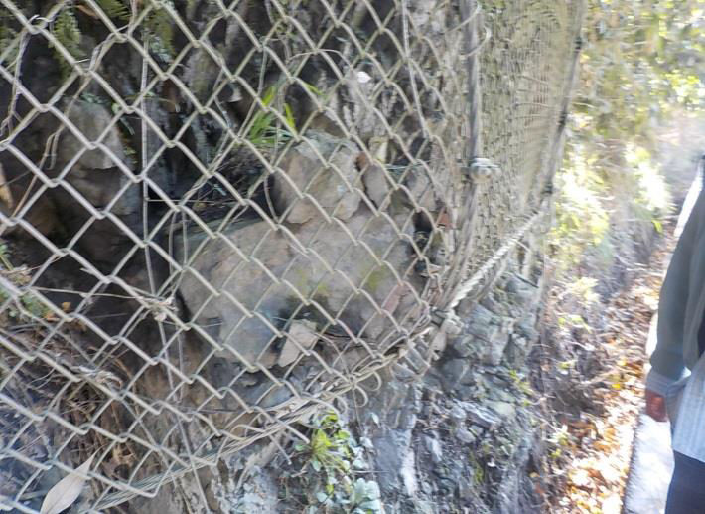
３．現地確認の実施
５）現地確認結果（国道423号）
６．現地状況写真（A及びC） 【11/28 現地確認を実施】
斜面上に転石存在（A区間）
⇒落石防止対策が必要
落石防止網内に落石が堆積（C区間）

Slide 43
３．現地確認の実施
５）現地確認結果（国道423号）
７．所見
■構造物の安定性
○斜面自体は安定
○斜面上に大小多くの転石が散見され、必要に応じて落石対策が必要
【追加対策】落石防止対策を検討
○一部の擁壁区間は草木の繁茂により斜面の状況を確認できなかった
【追加対策】状況確認後に対応を検討
⇒転石や落石等は確認されなかった。
○Ｂ及びＣ区間は、車中からの目視及びカルテによる確認を行った。ネットの破損やゆるみは、道路側に落石が生じない対策が必要
【追加対策】ネットの補修、ネット内の落石の撤去
○Ｂ及びＣ区間の吹付コンクリートで、幅の大きなひび割れが気になる。現状を確認して対策要否を含めた確認が必要
【追加対策】ひび割れの変状を経過観察
■経過観察の内容
○定期的な目視点検による確認を行う
（表面の変状、排水の状況 等）
追加対策完了後、規制基準の引き上げを実施

Slide 44
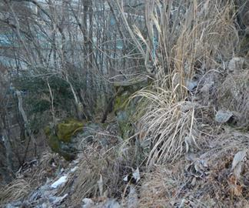
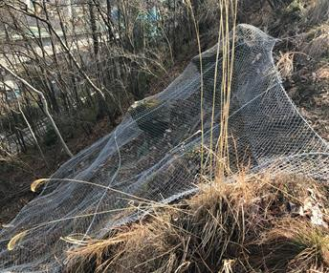
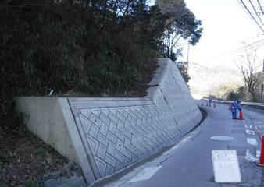
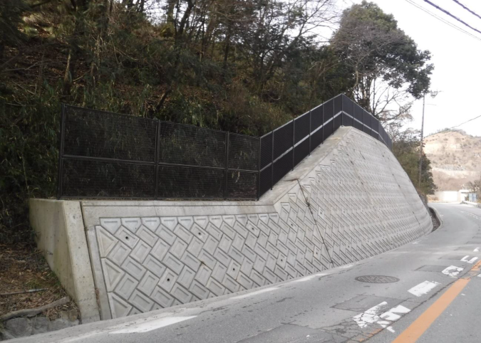
３．現地確認の実施
５）現地確認結果（国道423号）
８．追加対策の実施状況
（A区間）転石の落石防止対策の実施

Slide 45
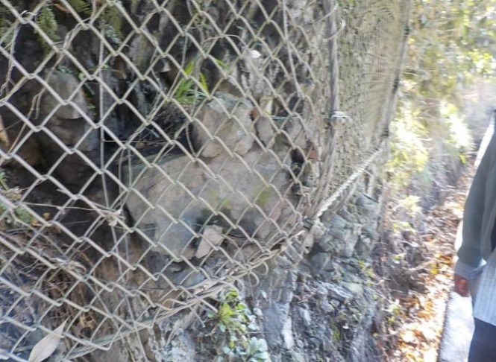



３．現地確認の実施
５）現地確認結果（国道423号）
８．追加対策の実施状況
（C区間）落石防止網内の落石撤去
（C区間）落石防止網の補修

Slide 46
３．現地確認の実施
６）現地確認結果（中垣内南田原線）
１．異常気象時通行規制区間の概要
○路線名 ： 一般府道 中垣内南田原線
○対象区間 ： 四條畷市上田原（延長1.0km）
○交通量 ： 6305台/24h（出典：平成22年度道路交通センサス）
○規制基準 ： 通行止め連続雨量150mm（通行注意100mm）
○指定年度 ： 昭和47年度
２．過去の雨量履歴及び災害履歴
３．過去の最大雨量と基準の見直し
降雨日時 | 連続雨量（生駒口） | 災害履歴
H25.9.15～16 | 375mm | 災害なし
H27.7.17～18 | 164mm | 災害なし
※規制基準雨量以下の降雨でも災害履歴なし
規制実施日時 | 経験雨量（連続雨量） | 見直し基準雨量
H25.9.16 | 375mm | 210mm
※雨量観測所 生駒口（観測所からの距離 0.7ｋｍ[最長1.2ｋｍ、最短0.2km]）

Slide 47

３．現地確認の実施
６）現地確認結果（中垣内南田原線）
４．路線図

Slide 48

３．現地確認の実施
６）現地確認結果（中垣内南田原線）
５．航空写真
Ｄカルテ対応箇所
Aカルテ対応箇所
Ｃカルテ対応箇所
Ｂカルテ対応箇所

Slide 49





３．現地確認の実施
６）現地確認結果（中垣内南田原線）
６．現地状況写真（Ａ）
擁壁部全景（H28.6撮影）
擁壁ジョイント部の開き
⇒擁壁上側斜面の変状を確認
不法占用物件の撤去
２段擁壁中段部の排水溝に滞水
⇒排水経路の確認と機能確保

Slide 50


３．現地確認の実施
６）現地確認結果（中垣内南田原線）
６．現地状況写真（Ｂ）
自然斜面の状況
一部斜面崩壊跡地あり
⇒直ちに対策が必要な状態ではない

Slide 51




３．現地確認の実施
６）現地確認結果（中垣内南田原線）
６．現地状況写真（Ｃ）
擁壁上に自然斜面あり
⇒直ちに対策が必要な状況にはない
擁壁上の自然斜面に倒木あり
⇒撤去等の対策が必要
ブロック積み擁壁の状況

Slide 52

３．現地確認の実施
６）現地確認結果（中垣内南田原線）
６．現地状況写真（Ｄ）
道路側に出ている枝の対策が必要
⇒道路部分にはみ出た枝の伐採
一部斜面崩壊跡地あり
⇒斜面高が低く、緩和のための追加対策は不要
（区間解除までには、崩壊土砂の流出防止対策が必要）

Slide 53
３．現地確認の実施
６）現地確認結果（中垣内南田原線）
７．所見
■斜面の安定性
○2段擁壁中段部の排水溝の機能確保が必要（A区間）
【追加対策】排水機能確保の対策
○2段擁壁上段のブロック積み擁壁の安定性の確認が必要（A区間）
【追加対策】擁壁上部の状況を確認後、対策の必要性を確認
○倒木が道路側に落下しない対策が必要（C区間）
【追加対策】倒木の除去等
○道路側にせり出ている木枝の撤去が必要（D区間）
【追加対策】木枝の伐採
○自然斜面の崩壊土砂の流出防止対策が必要（D区間）
【追加対策】区間解除（5年の経過観察後）までに検討（当面は定期的な観察）
■経過観察の内容
○定期的な目視点検による確認を行う
（表面の変状、排水の状況 等）
追加対策完了後、規制基準の引き上げを実施

Slide 54




３．現地確認の実施
６）現地確認結果（中垣内南田原線）
８．追加対策の実施状況
（A区間）不法占用物件の撤去
（A区間）擁壁背面の排水対策

Slide 55




３．現地確認の実施
６）現地確認結果（中垣内南田原線）
８．追加対策の実施状況
（C区間）木枝の伐採
（D区間）木枝の伐採

Slide 56
３．現地確認の実施
７）現地確認結果（岸和田港塔原線）
１．異常気象時通行規制区間の概要
○路線名 ： 主要地方道 岸和田港塔原線
○対象区間 ： 河合町～土竜滝町（延長1.5km）
○交通量 ： 1,226台/24h（出典：平成22年度道路交通センサス）
○規制基準 ： 通行止め連続雨量130mm（通行注意80mm）
○指定年度 ： 昭和47年度
２．過去の雨量履歴及び災害履歴
３．過去の最大雨量と基準の見直し
降雨日時 | 連続雨量（神於山） | 災害履歴
H25.9.15～16 | 190mm | 災害なし
H26.8.8～9 | 140mm | 災害なし
※規制基準雨量以下の降雨でも災害履歴なし
規制実施日時 | 経験雨量（連続雨量） | 見直し基準雨量
H25.9.15～16 | 190mm | 170mm
※雨量観測所 神於山（観測所からの距離 1.3ｋｍ[最長1.5km、最短1.1km]）

Slide 57

３．現地確認の実施
７）現地確認結果（岸和田港塔原線）
４．路線図

Slide 58


３．現地確認の実施
７）現地確認結果（岸和田港塔原線）
５．航空写真
Ｆ確認箇所
Ｅ確認箇所
規 制 区 間
Ｃ確認箇所
A 確認箇所
Ｂカルテ対応箇所
Ｄ確認箇所

Slide 59



３．現地確認の実施
７）現地確認結果（岸和田港塔原線）
６．現地状況写真（Ａ）
擁壁上の自然斜面に倒木あり
⇒撤去等の対策が必要
擁壁部全景
擁壁の隙間から植生が繁茂
⇒植生の撤去が必要

Slide 60


３．現地確認の実施
７）現地確認結果（岸和田港塔原線）
６．現地状況写真（Ｂ）
吹付コンクリートから植生発生、
ひび割れが進展、吹付背面に浮きあり
吹付コンクリート斜面の全景

Slide 61



３．現地確認の実施
７）現地確認結果（岸和田港塔原線）
６．現地状況写真（Ｃ）
吹付コンクリ―トのひび割れ
斜面の全景 吹付背面に浮きあり

Slide 62


３．現地確認の実施
７）現地確認結果（岸和田港塔原線）
６．現地状況写真（Ｄ）
吹付から植生が発生
吹付背面に浮きあり
斜面の全景

Slide 63


３．現地確認の実施
７）現地確認結果（岸和田港塔原線）
６．現地状況写真（Ｅ）
植生が繁茂
ブロック積み擁壁の状況

Slide 64



３．現地確認の実施
７）現地確認結果（岸和田港塔原線）
６．現地状況写真（Ｆ）
斜面全景（２段擁壁小段部に落石等がないか確認が必要）
吹付にひび割れあり

Slide 65
３．現地確認の実施
７）現地確認結果（岸和田港塔原線）
７．所見
■斜面の安定性
○倒木が道路側に落下しない対策が必要（A区間）
○吹付背面の浮き・クラックが散見され現況の確認が必要（B~D,F区間）
○吹付コンクリートに植生が発生しており対策が必要（B~D,F区間）
○ブロック積み擁壁等の隙間からの植生の対策が必要（A,E区間）
○２段擁壁小段部に落石等があれば対策が必要（F区間）
今後、追加対策を検討後に、報告・実施し
規制基準の引き上げを実施

Slide 66
３．現地確認の実施
８）現地確認結果（岸和田牛滝山貝塚線）
１．異常気象時通行規制区間の概要
○路線名 ： 主要地方道 岸和田牛滝山貝塚線
○対象区間 ： 内畑町～大沢町（延長1.5km）
○交通量 ： 1,226台/24h（出典：平成22年度道路交通センサス）
○規制基準 ： 通行止め連続雨量150mm（通行注意100mm）
○指定年度 ： 昭和47年度
２．過去の雨量履歴及び災害履歴
３．過去の最大雨量と基準の見直し
降雨日時 | 連続雨量（大沢町） | 災害履歴
H25.9.15～16 | 277mm | 災害なし
H26.8.8～9 | 172mm | 災害なし
H27.7.16~18 | 168mm | 災害なし
※規制基準雨量以下の降雨でも災害履歴なし
規制実施日時 | 経験雨量（連続雨量） | 見直し基準雨量
H25.9.15～16 | 277mm | 210mm
※雨量観測所 大沢町（観測所からの距離 1.2ｋｍ[最長1.5km、最短0.9km]）

Slide 67

３．現地確認の実施
８）現地確認結果（岸和田牛滝山貝塚線）
４．路線図

Slide 68

３．現地確認の実施
８）現地確認結果（岸和田牛滝山貝塚線）
５．航空写真
規 制 区 間
A カルテ対応箇所
Ｃカルテ対応箇所
Ｂカルテ対応箇所

Slide 69


３．現地確認の実施
８）現地確認結果（岸和田牛滝山貝塚線）
６．現地状況写真（Ａ）
擁壁の隙間から植生が繁茂
⇒植生の撤去が必要
擁壁部全景

Slide 70



３．現地確認の実施
８）現地確認結果（岸和田牛滝山貝塚線）
６．現地状況写真（Ｂ）
奥行40cm
幅30cm
擁壁基礎部の欠損状況
道路下側の石積み擁壁の状況
擁壁のはらみ出し
※道路下側へのアクセスが困難なため、事前に写真を撮影

Slide 71


３．現地確認の実施
８）現地確認結果（岸和田牛滝山貝塚線）
６．現地状況写真（Ｃ）
道路下側の石積み擁壁の状況
間知石積みの崩壊状況
※道路下側へのアクセスが困難なため、事前に写真を撮影

Slide 72
３．現地確認の実施
８）現地確認結果（岸和田牛滝山貝塚線）
７．所見
■斜面の安定性
○ブロック積み擁壁の隙間からの植生の対策が必要（A区間）
○擁壁欠損部及びはらみ出しの確認が必要（B区間）
○間知石積み擁壁端部崩壊部の浸食防止対策が必要（C区間）
今後、追加対策を検討後に、報告・実施し
規制基準の引き上げを実施

Slide 73
３．現地確認の実施
９）現地確認結果（まとめ）
■園部能勢線、茨木能勢線は第2回部会で、国道423号、中垣内南田原線は第3回部会で、追加対策完了後の基準緩和方針を確認
■岸和田牛滝山貝塚線、岸和田港塔原線は、次回の部会にて追加対策方針をご審議いただく予定。
路線名 | 9月 | 10月 | 11月 | 12月 | 1月 | 2月 | 3月
園部能勢線 （主要地方道）
茨木能勢線 （主要地方道）
国道423号 （一般国道）
中垣内南田原線 （一般府道）
岸和田港塔原線 （主要地方道）
岸和田牛滝山貝塚線 （主要地方道）
現地確認
(9/12)
技術審議会・部会② （9/28）
追加対策（関係機関調整）
技術審議会・部会③ （2/8）
技術審議会 （3/ 28）
基準緩和
済
現地確認
(9/12)
追加対策
済
現地確認
(11/28)
現地確認
(1/23)
現地確認
(9/12)
済
済
追加対策
現地確認
（10/7）
済
追加対策
現地確認
（11/15）
済
現地確認
（11/15）
済

Slide 74
４．規制区間の範囲の見直し
１）検討概要
■概要
○異常気象時通行規制区間については、昭和４７年に設定されているが、指定当時の記録が残っていない。
○規制基準値については、「異常気象時における通行規制の規制区間の解除に関する運用について（通知）【H28.3.31】」に基づき、数値の見直しを行うこととしているが、規制区間の範囲の見直しの運用については定めていない。
■課題
○異常気象時通行規制区間のうち、斜面に面していないなど、現時点において、防災上、異常気象時における規制の必要性が認められない区間があること。
○異常気象時における通行規制によって、上記区間に接続する迂回路が使用できないことや沿道住民の帰宅に支障が生じるなど、道路サービスの低下が生じていること。
一定の条件を満たす区間については、規制範囲の見直しを検討

Slide 75

４．規制区間の範囲の見直し
２）検討事例
■今回検討区間
○路線名 ： 主要地方道 岸和田牛滝山貝塚線
○対象区間 ： 内畑町～大沢町（延長1.5km）
○交通量 ： 1,226台/24h（出典：平成22年度道路交通センサス）
○規制基準 ： 通行止め連続雨量150mm（通行注意100mm）
○指定年度 ： 昭和47年度
現 規 制 区 間（1.5ｋｍ）
迂回路
見直し対象範囲（0.8ｋｍ）
山側斜面がなく、防災カルテ対応箇所無し

Slide 76
４．規制区間の範囲の見直し
２）検討事例
■規制範囲の見直しの必要性
現状
○規制区間1.5kmのうち、南側800mは山側斜面に面していない。また、川側には一部擁壁区間があるものの、防災カルテによる監視が必要な箇所がない。
○上記南側区間には、民家が密集しており、周辺住民の帰宅に支障が生じるなど、住民サービスの低下が発生している。
○同区間に接続する迂回路が使用できず、道路サービスの低下が発生している
○平成２７年度の道路防災点検による「要対策箇所」及び「カルテ対応箇所」がない。
○通行規制区間の範囲の見直しに伴い、一定のサービス向上が見込まれる。

Slide 77


４．規制区間の範囲の見直し
２）検討事例
■規制範囲の見直しの必要性
現地における状況
○同規制区間の規制基準の見直しにかかる現地確認に併せて、規制範囲の見直しについて、安全性等に関する意見を頂戴した。
○規制区間の1.5kmのうち、南側800mについては、現時点において、防災上、異常気象時における規制の必要性は低く、通行規制に伴う道路サービスの低下は、不合理と思料される。現地状況に応じて、規制区間の延長の見直しを検討することは意義がある。

Slide 78
４．規制区間の範囲の見直し
３）大阪府における運用方針
一連の異常気象時通行規制区間のうち、一部区間において、次の２条件を満たすものについて、随時、通行規制区間の範囲の見直しを実施することができる。
平成２７年度の道路防災点検による「要対策箇所」及び「カルテ対応箇所※ 」がないこと。
通行規制区間の範囲の見直しに伴い、一定のサービス向上が見込まれること。
※防災カルテを作成し、原則1年に1回の簡易点検を行うなど経過観察を行う箇所

Slide 79
５．まとめ（審議いただきたい事項）
規制区間の解除（緩和）の方針について
現地確認の実施結果について
規制区間の範囲の見直しについて

